Slide 1
Neuronske mreže Autoenkoderi, GAN
Master akademske studije, zimski semestar 2018/2019
Fakultet tehničkih nauka, novi sad

Slide 2
Autoenkoderi
Veštačka neuronska mreža koja se koristi za učenje efikasnog kodiranja
Cilj: naučiti kompresovanu, distribuirani reprezentaciju podataka

Slide 3
Autoenkoder (osnovna struktura)
Feed-forward MLP sa istim brojem ulaznih i izlaznih neurona, i nekoliko skrivenih slojeva
Za razliku od standardnog MLP, autoenkoder uči da rekonstruiše ulaz
Enkoder – deo mreže koji uči efikasno enkodiranje podataka
Dekoder – deo mreže koji uči efikasno dekodiranje (rekonstrukciju) podataka

Slide 4
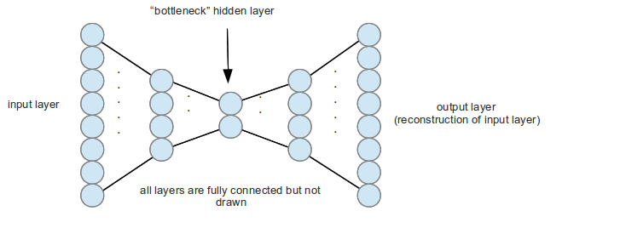
Autoenkoder
ENCODER
DECODER

Slide 5
Varijacije
DAE (Denoising autoencoder) – ulaz za šumom, na izlazu se očekuje rekonstruisan ulaz, ali bez šuma
SAE (Stacked Autoencoder) – suštinski „deep“ autoenkoder, ima više skrivenih slojeva
CAE (Convolutional autoencoder) – autoenkoder sa konvolutivnim slojevima

Slide 6
Obučavanje
Standardni back-propagation sa nekim od gradient descent algoritama (SGD, RMSprop...)
Cilj je što više smanjiti razliku između ulaza i rekonstruisanog izlaza, često se minimizuje MSE (mean squared error) – srednja kvadratna greška između svih ulaznih neurona i njima odgovarajućih izlaznih neurona

Slide 7
Upotreba
Učenje „feature“-a (osobina) podataka
Smatra se da će autoenkoder tokom učenja rekonstrukcije ulaza naučiti i neke osobine podataka
Konvolutivni autoenkoder nauči iste filtere kao i CNN

Slide 8
Upotreba
Jako korisni ako nema puno obeleženih podataka:
Neobeleženi podaci se daju autoenkoderu – pretraining
Nakon pretraining-a, uzima se samo enkoder deo mreže
Na pretrenirani enkoder doda se još par slojeva i takva mreža se obučava nad obeleženim podacima – fine-tuning

Slide 9
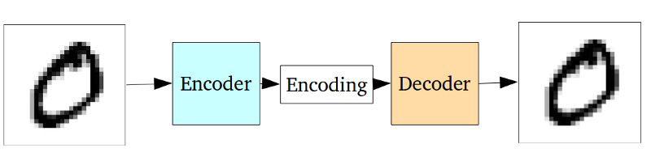
Autoenkoder
Običan autoenkoder:
Kako ćemo odrediti encoding vektor, ako želimo da generišemo novi primerak?

Slide 10
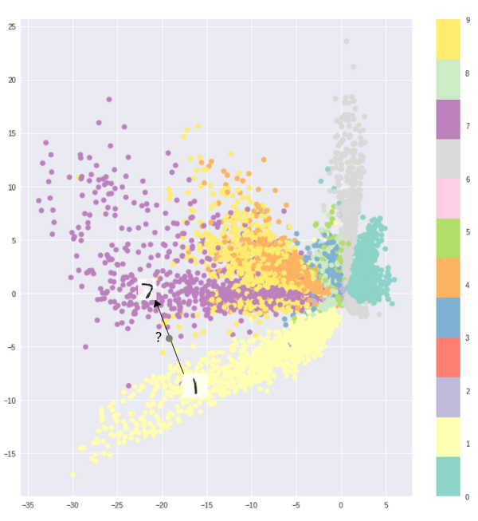
Autoenkoder
Vizuelna reprezentacija 2D skrivenog (latent) prostora je prikazana na slici:
Ako izaberemo encoding iz praznog dela prostora (u kome nije bilo primeraka), dekoder neće znati kako da se ponaša i generisaće loš output.
Prostor nije modelovan kao kontinualan (postoje gap-ovi), što je problem u ovom slučaju jer se ne može interpolirati.

Slide 11
Variational Autoencoders (VAE)
Prvi put se pojavljuju 2013 godine (https://arxiv.org/abs/1312.6114)
Generativni model
Omogućavaju generisanje dodatnih primeraka iz iste distribucije
Upravljamo u kom smeru će generisanje ići (smer varijacije u podacima)
Istraživanje postojeće distribucije

Slide 12
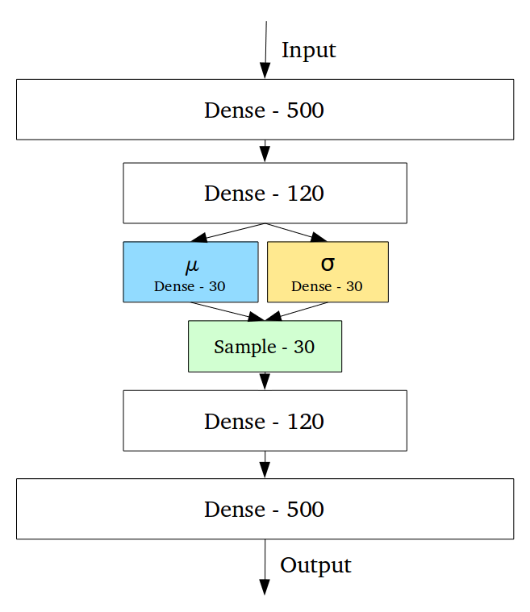
Variational Autoencoders (VAE)
Latent space (prostor naučenih/skrivenih enkoding-a) se modeluje kao kontinualan.
Umesto jednog vektora, izlaz enkodera će biti dva vektora (vektor aritmetičkih sredina i vektor standardnih devijacija)

Slide 13
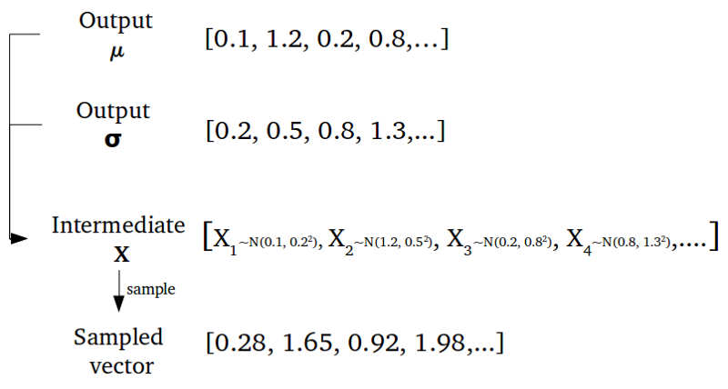
Variational Autoencoders (VAE)

Slide 14
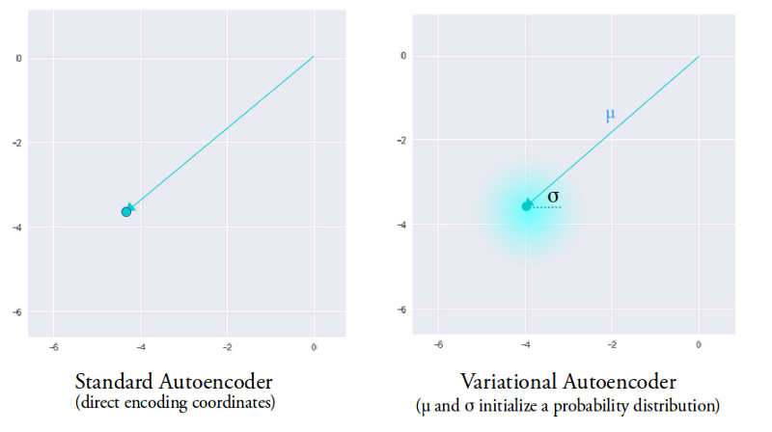
Variational Autoencoders (VAE)
Pošto su u pitanju slučajne promenljive, svaki put će enkoding biti malo drugačiji
Kao loss funkcija se koristi „KL divergence“
Meri koliko dve distribucije divergiraju jedna od druge
VAE će generisati vrednosti za sve primere (oko sredine gledajući vrednost standardne devijacije)

Slide 15
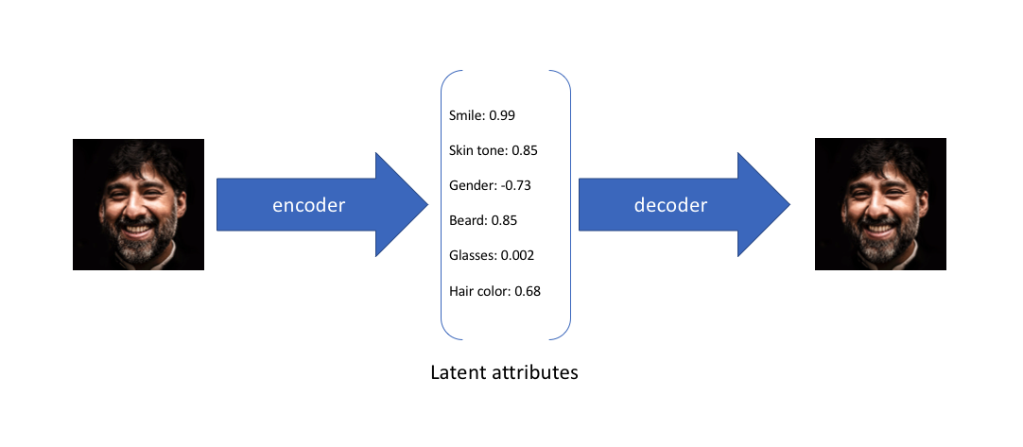
Variational Autoencoders (VAE) - Intuitivnost

Slide 16
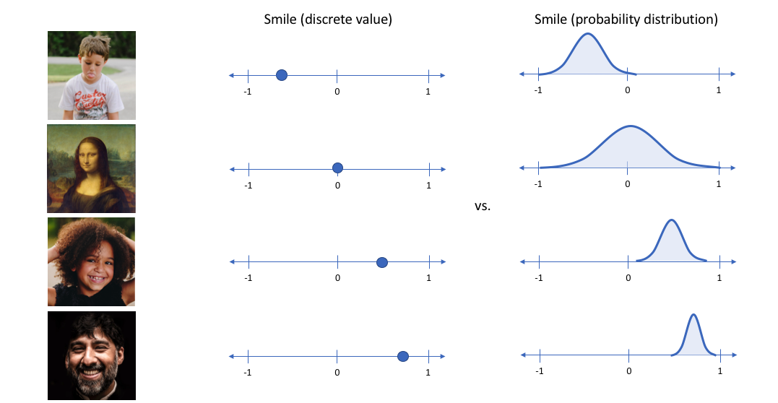
Variational Autoencoders (VAE) - Intuitivnost

Slide 17
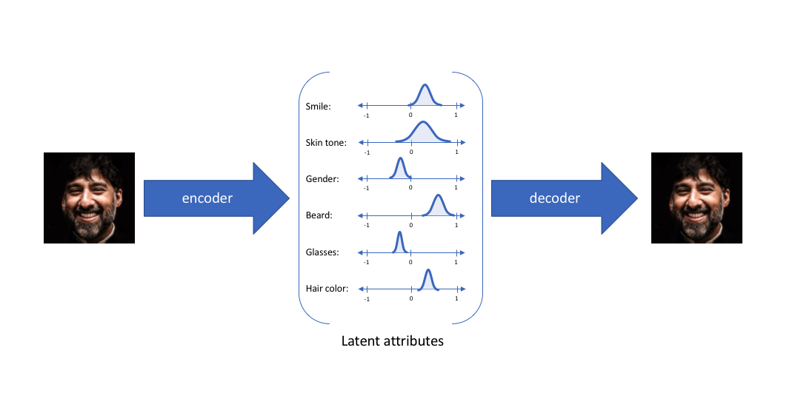
Variational Autoencoders (VAE) - Intuitivnost
Bira se random vrednost iz distribucije za svaki latent (skriveni/naučeni) atribut

Slide 18
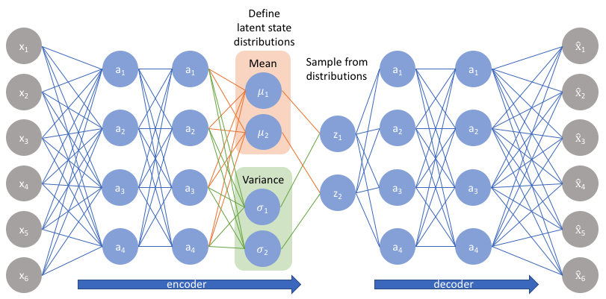
Variational Autoencoders (VAE) - Intuitivnost
Enkoder se često naziva „recognition model“ a dekoder „generative model“

Slide 19
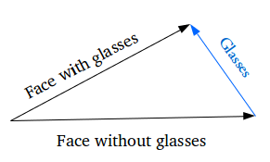
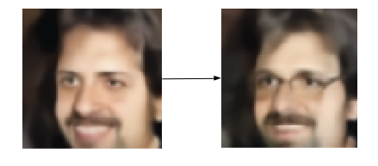
Variational Autoencoders (VAE)
Omogućava vektorsku aritmetiku nad enkoding vektorima
Naći primerak sa naočarima i primerak bez naočara i naći njihovu razliku.
Sabrati dobijenu razliku (naočare) sa bilo kojim drugim licem i propustiti kroz dekoder
Rezultat:

Slide 20
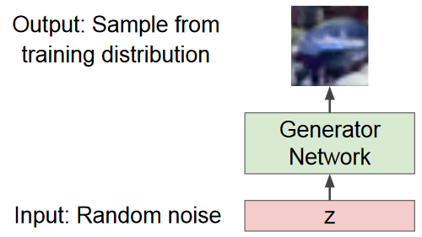
GAN (Generative Adversarial Networks)
Problem dosadašnjih generativnih modela je u tome što nemaju mogućnost aproksimacije kompleksnih probabilističkih funkcija (u teoriji moguće u praksi ne)
Output je bio nejasan (engl. „blurry) zbog samog načina kodiranja
GAN ima drugačiji pristup
Ideja je slična (generisanje primeraka podataka)
Koristi se random šum na ulazu

Slide 21
GAN (Generative Adversarial Networks)
GAN se sastoji iz dve neuronske mreže
Generator - Na osnovu random šuma generiše izlaz
Diskriminator – Na osnovu dataseta i izlaza generatora daje informaciju da li je izlaz generatora fake ili ne
Ove dve neuronske mreže se takmiče (adversarials) jedna protiv druge
Generator pokušava da izgeneriše izlaz koji će moći da prođe kao dobar (da prevari diskriminator)
Diskriminator pokušava da postane pametniji i da ne dozvoli generatoru da ga prevari

Slide 22
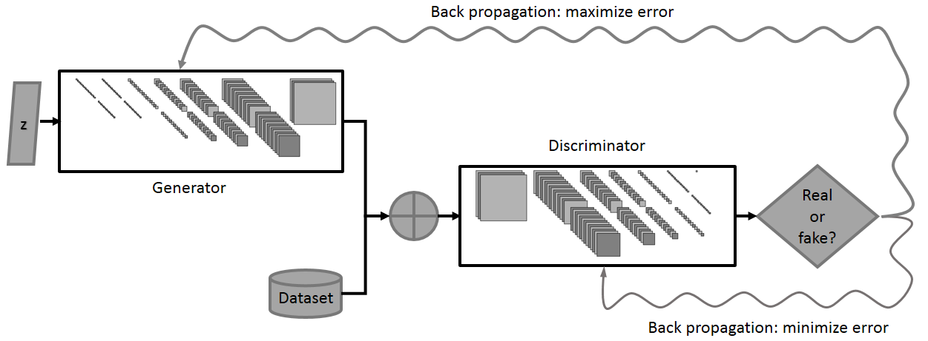
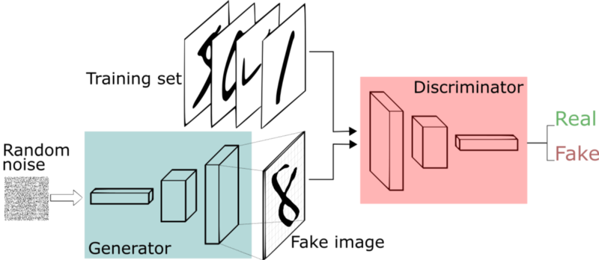
GAN (Generative Adversarial Networks)

Slide 23
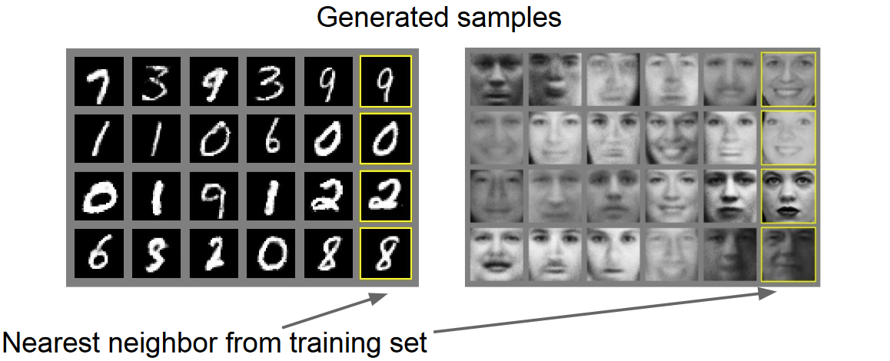
GAN - Primeri

Slide 24
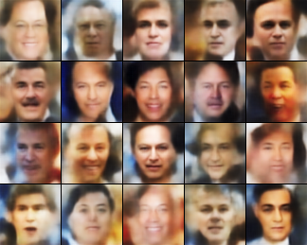
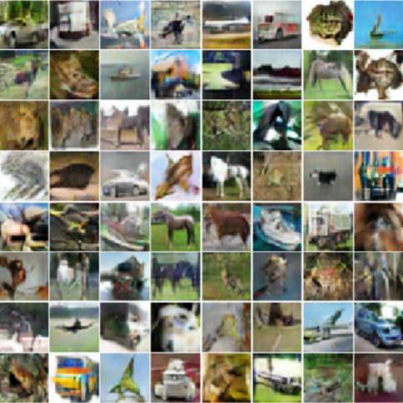
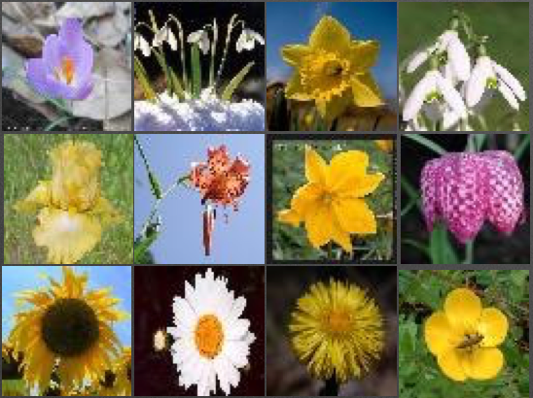
GAN - Primeri
GAN u početku razvoja

Slide 25
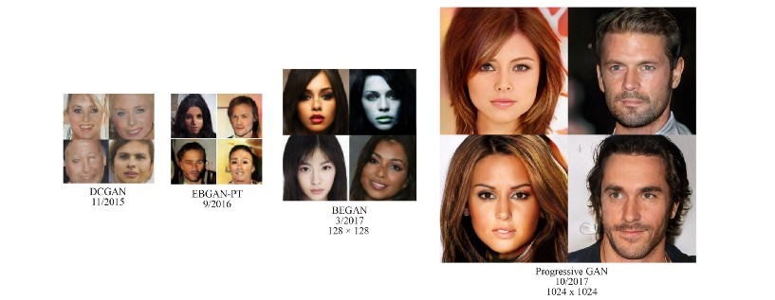
GAN - Primeri
GAN – DANAS (generisanje slika visoke rezolucije)

Slide 26
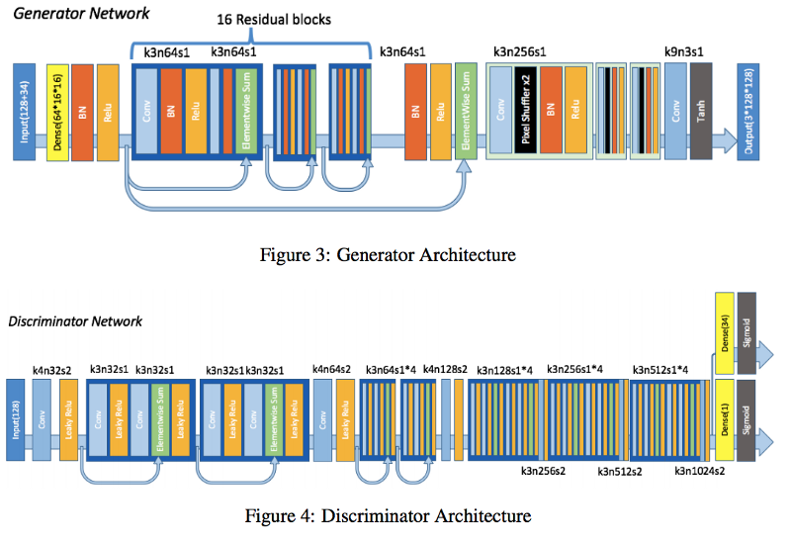
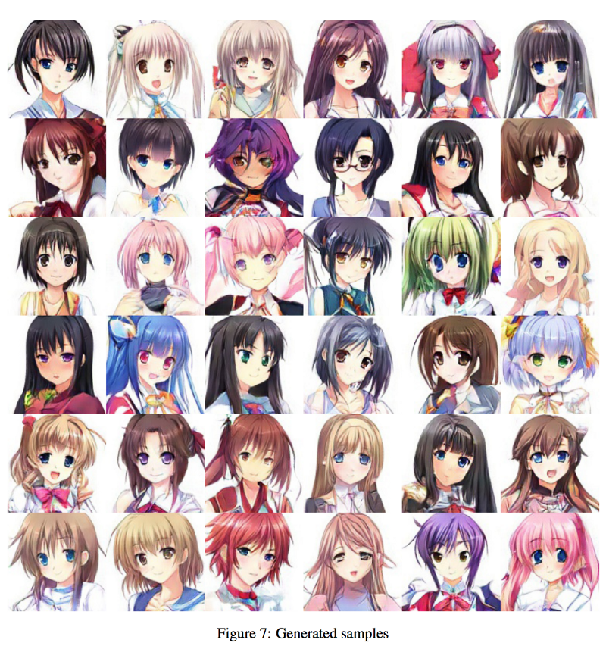
GAN - Primeri
GAN – DANAS (generisanje slika visoke rezolucije)

Slide 27
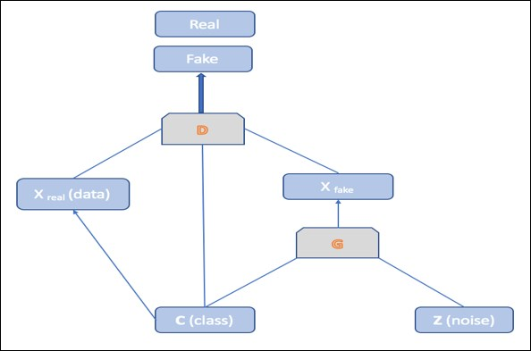
Conditional GAN
Ideja jeste primeniti i labele, kako bi uslovili kako će generisani izlazi izgledati

Slide 28
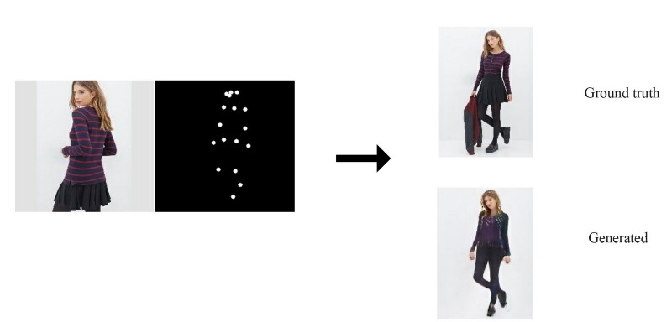
Conditional GAN - Primer
GAN – Pose Guided Person Image Generation (https://arxiv.org/pdf/1705.09368.pdf)

Slide 29
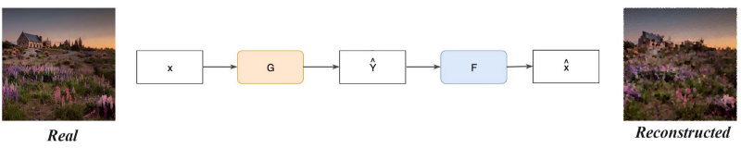
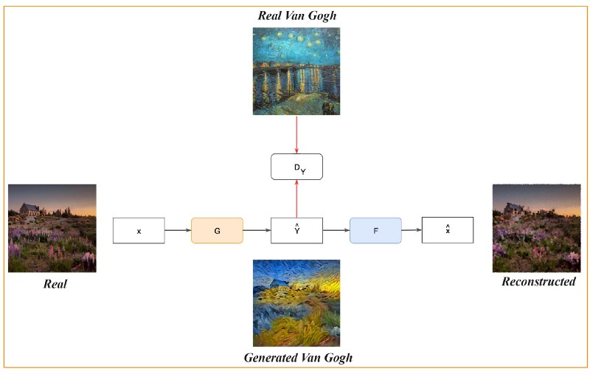
Cycle GAN
Ideja je da proces svedemo na image reconstruction
Umesto da vršimo rekonstrukciju, diskrimnator će navoditi generator da generiše određen stil
Jedan deo mreže se intuitivno koristi za čuvanje osobina (engl. features) tekuće slike, a diskriminator će uticati da slika poprimi određen stil.

Slide 30
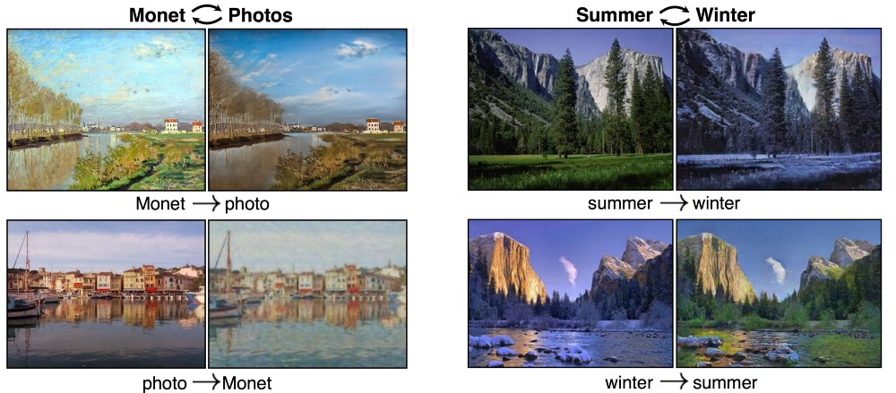
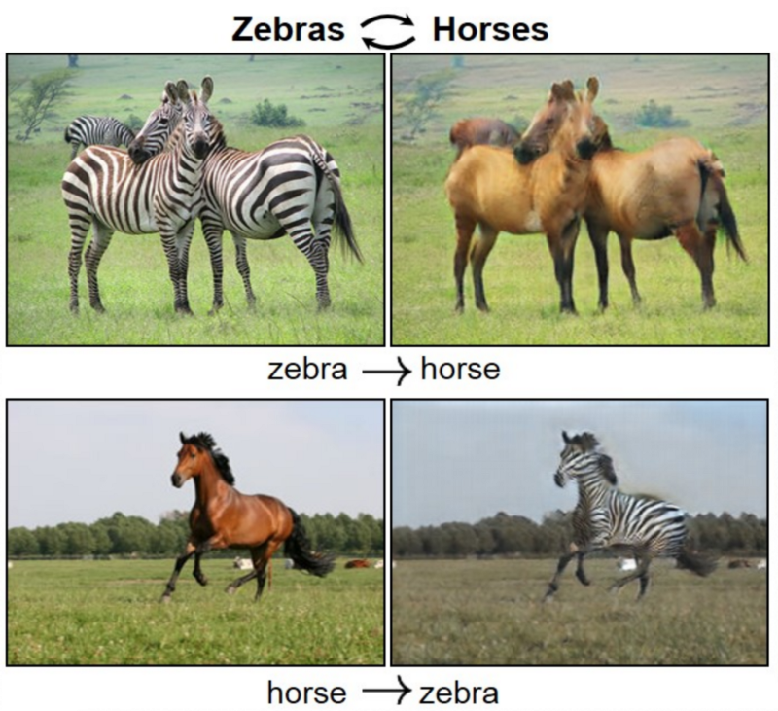
Cycle GAN - Primer

Slide 31
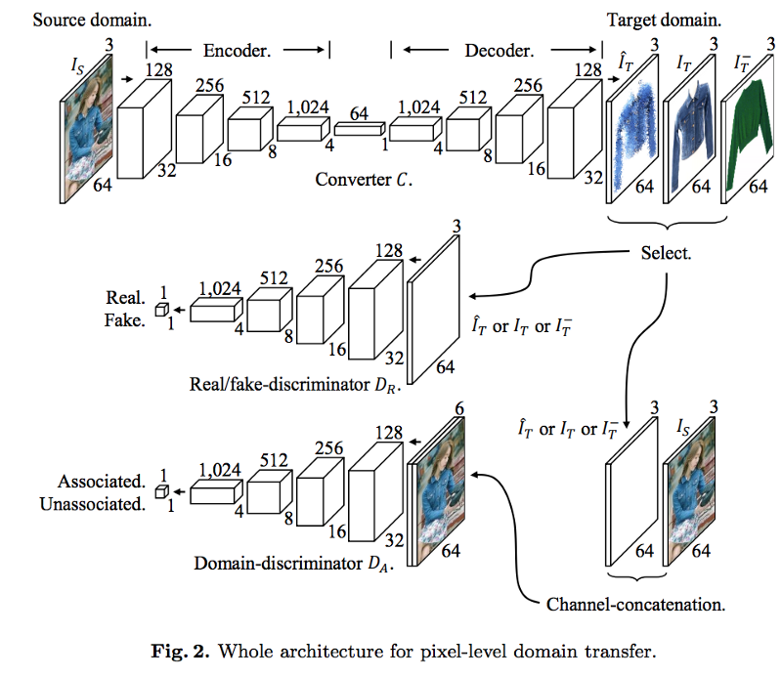
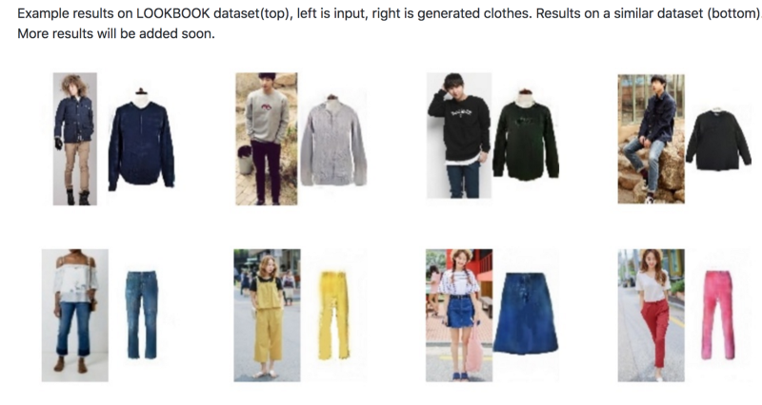
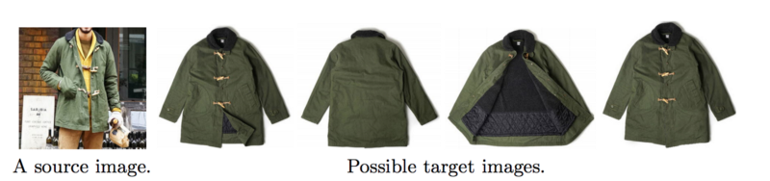
PixelDTGAN - Primer

Slide 32
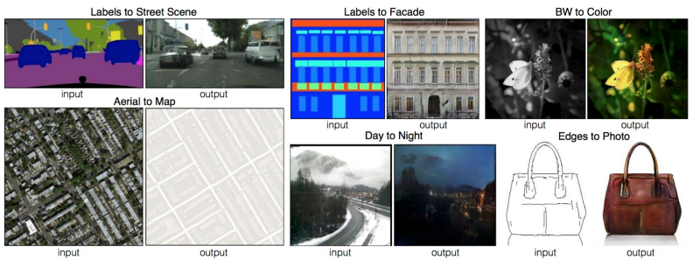
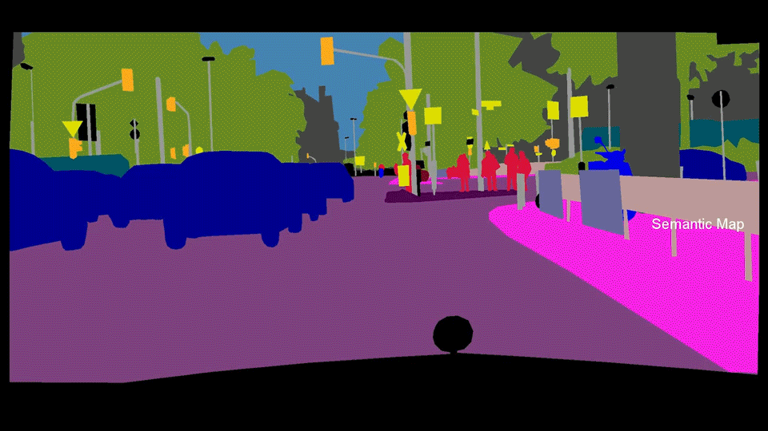
Pix2pix HD- Primer
Obrnut postupak u odnosu na semantičku segmentaciju slike

Slide 33
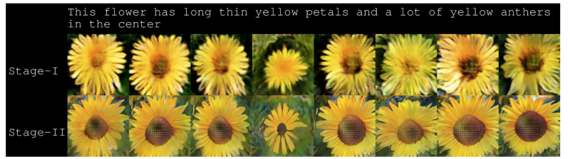
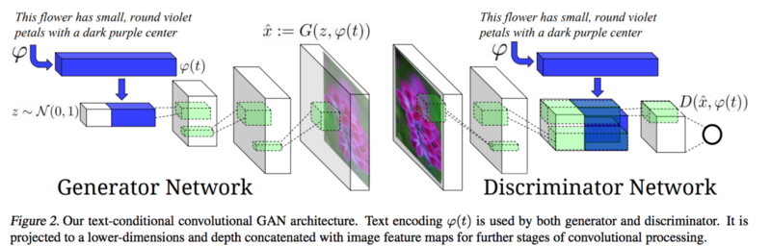
StackGAN- Primer
Text to image

Slide 34
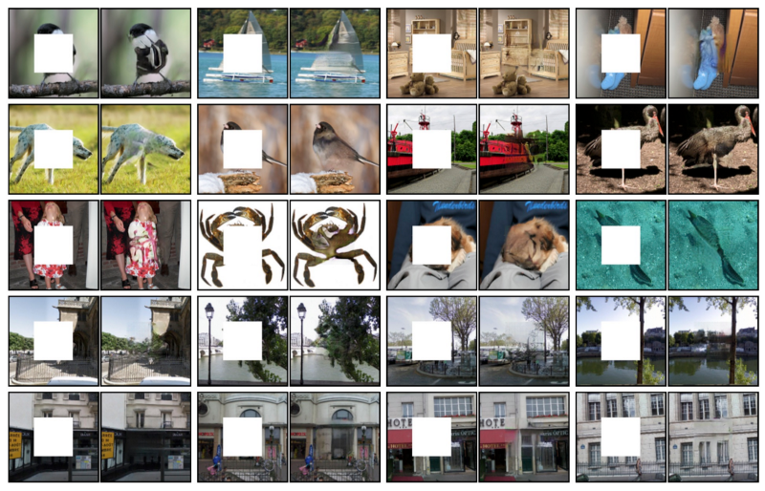
Image inpainting- Primer
Postoji i GAN i PixelRNN pristup

Slide 35
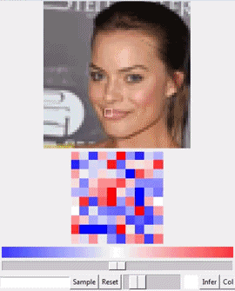
Neural Photo Editor- Primer
https://github.com/ajbrock/Neural-Photo-Editor

Slide 36
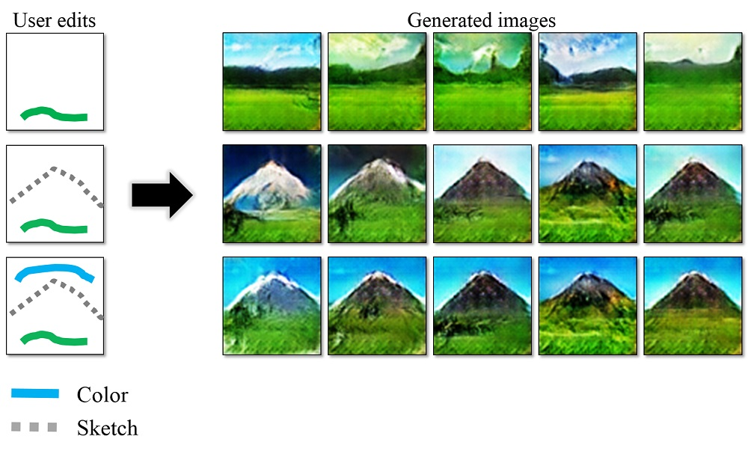
Sketchy GAN - Primer
https://github.com/junyanz/iGAN

Slide 37
3D Object generation - Primer
https://youtu.be/HO1LYJb818Q

Slide 38
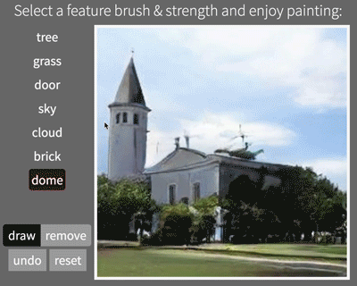
GAN Dissection- Primer
https://gandissect.csail.mit.edu/

